Slide 3
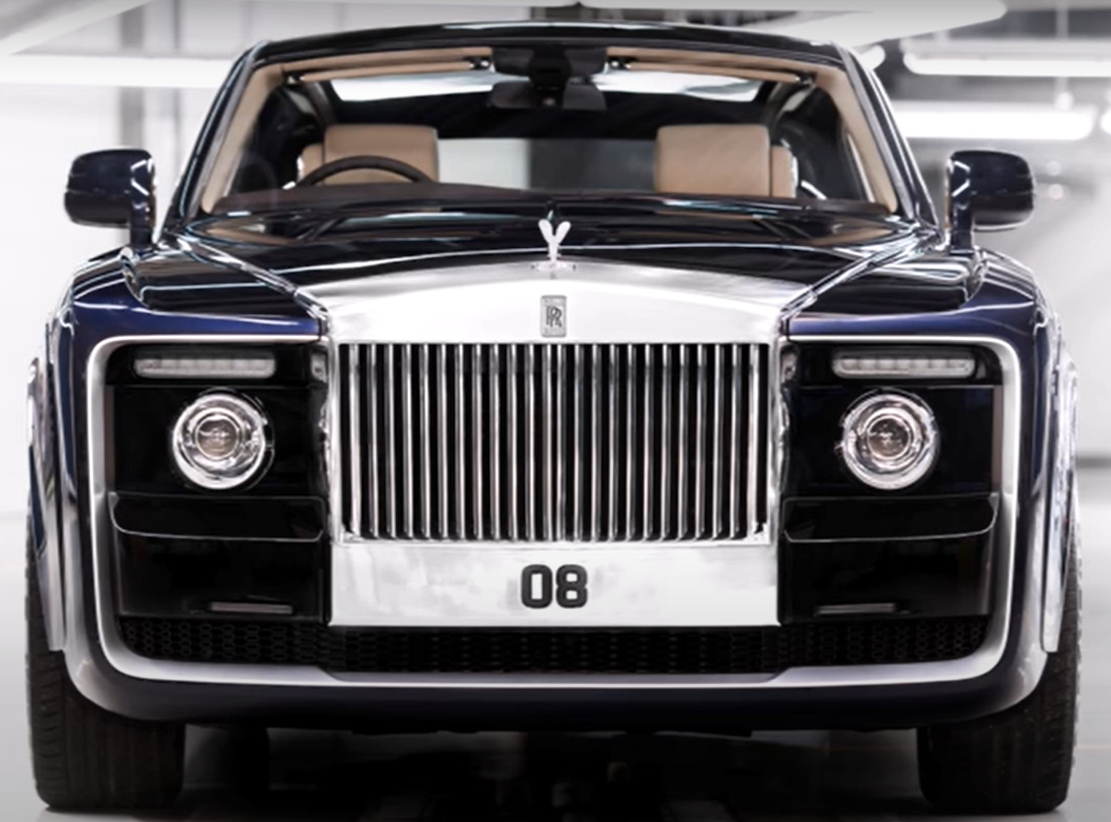
Y
08

Slide 4
Y
08

